Slide 1
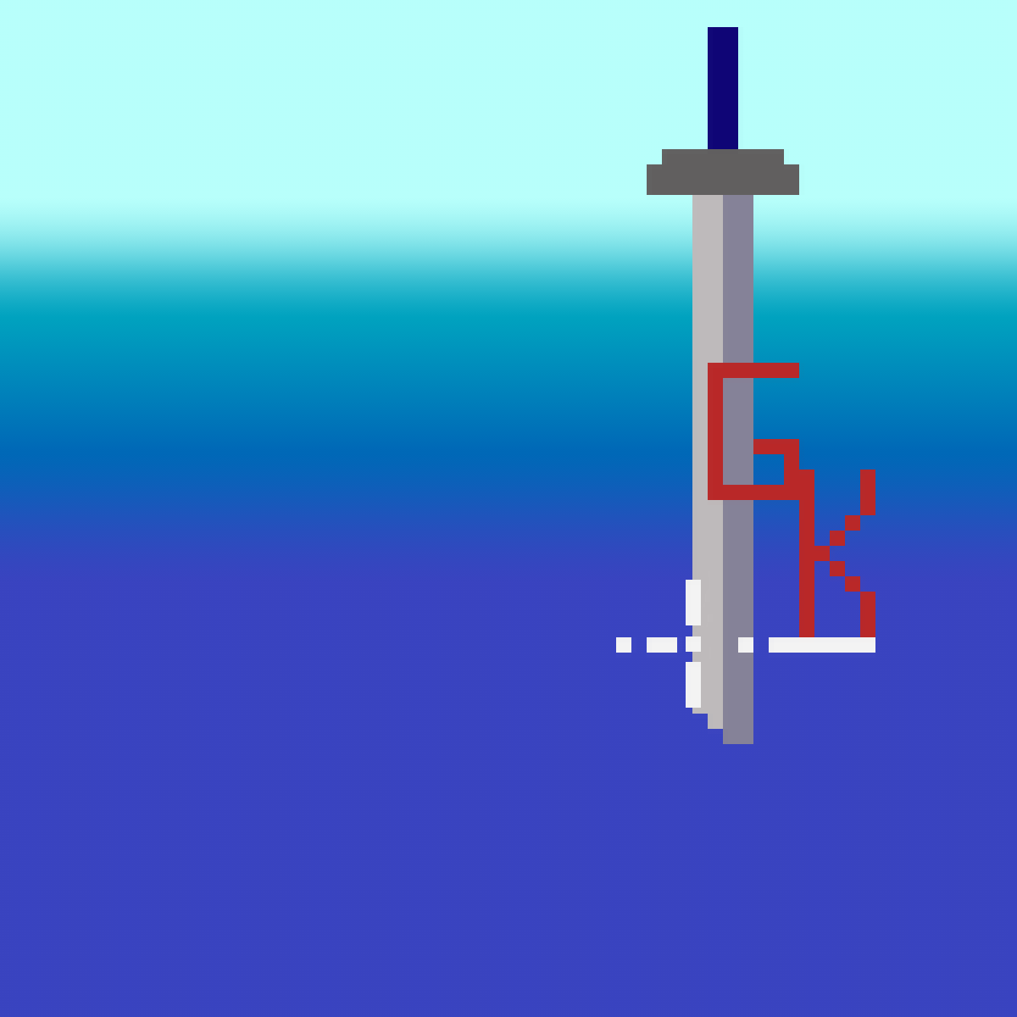
Graphic-Knight
by DevP Soft
von
David N.
Elisabeth V.
Vincent N.
Patrick H.
Notes:
Startscreen

Slide 2
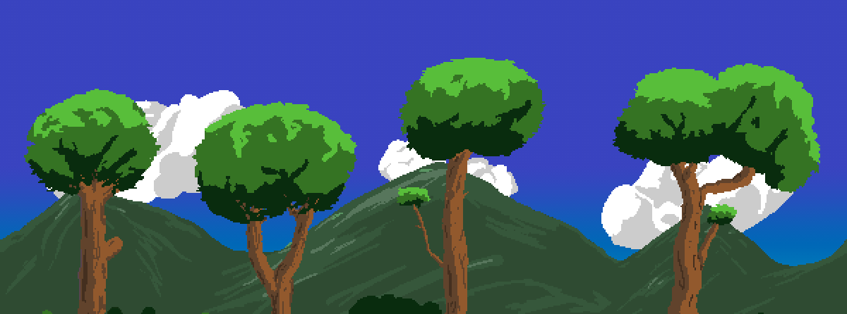
Genre: Platformer inspiriert von Mario
Der Player kann seinen Modi auswählen (Story/Endless)
Ziel: Nachdem du die Story durchgespielt hast, versuche solange wie es geht im Endlessmode zu überleben
Kurze Projektzusammenfassung
Notes:
Entscheidung zwischen Dungeon Crawler oder Platformer -> Platformer ist besser umzusetzen

Slide 3
Inhaltliche Projektorganisation
Teammitglieder & Aufgabenbereich:
Nguyen David (Medieninformatik, nguyenda81452@th-nuernberg.de):
Feature- & Engineentwickler, Teamleader, Git-Admin
Volkinshtein Elisabeth (Medieninformatik, volkinshteinel84659@th-nuernberg.de):
Feature- & Engineentwicklerin, Leveldesignerin
Huber Patrick (Medieninformatik, huberpa85956@th-nuernberg.de):
Lead-Designer (Level, Sprites), Featureentwickler, Sounddesigner
Neumann Vincent (Medieninformatik, neumannvi84434@th-nuernberg.de):
Feature- & Engineentwickler, System/Code Maintenance, Sounddesigner

Slide 4
Selbsteinschätzung des Teams
Quantität des Ergebnisses: 4
Qualität des Ergebnisses: 5
Regelmäßigkeit des Projektfortschritts: 5
Gleichauslastung aller Teammitglieder: 5
Skala: 1 (schlecht) – 5 (sehr gut)
Notes:
Quantität des Ergebnisses (Erfüllung aller Ziele, technische Abgeschlossenheit)
Qualität des Ergebnisses (Zweckerfüllung, konzeptionell und gestalterisch)
Regelmäßigkeit des Projektfortschritts (Kontinuität ab dem Meilenstein „Kick-off“)
Gleichauslastung aller Teammitglieder (Ungefähre Vergleichbarkeit der Projektbeiträge)
„Ingenieurwissenschaftlich-kritische“ Selbsteinschätzung erwartet!

Slide 5
